Slide 1
Prezervál Biztosítási Alkusz Kft
2017. 03. 29.

Slide 2
Kockázatvállalás
díjajánlat kérésekre kialakított közös e-mail postafiók:
megkeresést követően kockázatvállalók veszik fel a kapcsolatot
kockázatvállalók által készített díjkalkulációk
kért határidők betartása mellett
folyamatos utánkövetés
amennyiben szükséges módosított kalkulációk megküldése, díjajánlatok véglegesítése
kockázatelbírálás
helyszíni szemlék
ajánlatkérés: topajanlatkeres@kh.hu

Slide 3
Termékek
Vállalkozói biztosítás (KVB-13 )
Vállalkozói Vagyonbiztosítás (VTB-14)
Felelősségbiztosítás (FEL-07)
Géptörés biztosítás (GKH-07)
All Risks (ALV-14)

Slide 4
KVB-13 Vállalkozói biztosítás
Megcélzott ügyfélkör:
Maximálisan 2 Mrd éves árbevétellel és 500 millió Ft. teljes vagyonértékkel rendelkező vállalkozások részére nyújtható
Saját és idegen tulajdonú vagyontárgyak vagyoni és felelősségi kockázataira egyaránt köthető
A vállalkozás legfeljebb 5 telephelye biztosítható, azonos vagy különböző kockázatokra új és valós értékelési módon.

Slide 5
KVB-13 Nem biztosítható tevékenységek
Időszakosan (szezonálisan működő tevékenységek)
Nem működő panzió szálloda, és egyéb vendéglátóipari egységek
Vegyszerraktározás
Piaci árusok, vásározók vállalkozása
Disco, játékterem
Használtcikk kereskedés
Zálogház, ékszerbolt
Nádtetős épületekkel rendelkező vállalkozás

Slide 6
KVB-13 Nem biztosítható vagyontárgyak
Állatok
Lábon álló növényi kultúrák
Gépjármű-felelősségbiztosítás hatálya alá tartozó járművek
Értékpapír, értékcikk
Termelésből kivont, használaton kívüli tárgyi eszközök, épületek

Slide 7
KVB-13 Termék felépítése Vagyon biztosítás
Alap biztosítások
Kiegészítő biztosítások
tűzkárok
földmozgás károk
viharkárok
vízkárok
általános üvegtörés károk
irodai és kereskedelmi elektronikus berendezés biztosítás
üzemszünet biztosítás
szállítmánybiztosítás
vakolat károk biztosítása
tetőbeázási károk biztosítása
különleges üvegek üvegtörés biztosítása
vandalizmus károk biztosítása
betöréses lopás- és rablásbiztosítás
Notes:
Tűz: elektromos tűz, robbanás, összeroppantás, villámcsapás (közvetlen és közvetett hatása is), ismeretlen közlekedési eszköz ütközése, légijármű ütközés, füst, hő és korom
Földmozgás károk: földrengés (EMS skála VI. fokozatát elérte, vagy meghaladta)
Földcsuszamlás, föld- és kőomlás, ismeretlen üreg beomlása
Viharkárok: vihar (min. 54 km/h), jégeső és hónyomás
Vízkárok:árvíz, felhőszakadás (1 mm / perc intenzitás), vezetéktörés, technológiai csővezetéktörés, automata tűzoltó berendezés (sprinkler) törése

Slide 8
Kiegészítő vagyon biztosítások
Betöréses lopás rablás kártérítési szintjei
Védelem típusa |  | Vagyoncsoportok és az ahhoz rendelt biztosítási eseményenkénti maximális kártérítési limit (ezer Ft)
Mechanikai védelem | Elektronikai védelem | Egyéb tárgyi eszközök | Készletek | Készpénz
Minimális | nincs | 2000 | 2000 | 100
Minimális | Helyi riasztó | 6000 | 6000 | 300
Minimális | Szakszolgálathoz bekötött riasztó | 10000 | 10000 | 500
Részleges | nincs | 15000 | 15000 | 500
Részleges | Helyi riasztó | 30000 | 30000 | 1000
Részleges | Szakszolgálathoz bekötött riasztó | Biztosítási összeg | Biztosítási összeg | 3000

Slide 9
Vakolat károk biztosítása
Kiegészítő vagyon biztosítások
Vagyontárgy: az épületek, építmények külső vakolata, vakolati rendszere, burkolata és festése
Esemény: a viharkárok biztosítási eseményei, és a természetes vizek károkozása
Kárkifizetés: maximum az épületek, építmények biztosítási összegének 10%-áig.
Kizárások:
a karbantartás elmulasztása miatt következtek be
a vakolatok, vakolatrendszerek ismétlődő kárai
elöntés nélküli átnedvesedés, vagy felázás, rozsdásodás, gombásodás, penészesedés
belvíz vagy talajvíz miatt keletkezett károk
lábazatokon keresztüli vízszivárgás által keletkezett károk
Tetőbeázási károk biztosítása
Esemény: a tetőn és a panelhézagokon keresztüli egyszerű csapadék okozta beázási károk
Kárkifizetés: legfeljebb a biztosított épületek, építmények biztosítási összege
Kizárások: a beázást előidéző ok(ok) megszüntetésének (tetőszigetelés, tetőjavítás) költségei

Slide 10
Különleges üvegek üvegtörés biztosítása
Kiegészítő vagyon biztosítások
Vagyontárgy:
épület, épületszerkezeti üvegek: üvegtetők, üvegfalak, üvegtégla, üvegpultok, tükörfalak,
portálüvegezések, veranda és korlátüvegezés, dekoráció, védőfólia, cégtábla, reklámtábla, napkollektor, stb.
berendezések üvegezése: bútorok üvegezése, pultok, polcok üvegezése, tükrök, akváriumok, terráriumok üvegezése
szerkezetileg beépített üveg, bérelt épület esetén
Esemény: a törés vagy repedés következtében keletkezett károk
Kárkifizetés: legfeljebb a biztosított üvegezés biztosítási összege
Nem biztosítható üvegek:
műalkotás,
copolit üvegezés,
üveget helyettesítő műanyagok,
járófelületbe épített taposó üveg,
világító testek

Slide 11
KVB-13 Termék felépítése Felelősségbiztosítás
általános és épülethasználói felelősségbiztosítás
bérlői felelősségbiztosítás
bérbeadói felelősségbiztosítás
munkáltatói felelősségbiztosítás
termékfelelősség biztosítás
szolgáltatói felelősség biztosítás
szolgáltatás tárgyában okozott károk felelősségbiztosítás
szálloda üzemeltetői felelősségbiztosítás
gépjárműjavítók felelősségbiztosítása
eredetiségvizsgálók felelősségbiztosítása
gyógyszertári felelősségbiztosítás
környezetszennyezési felelősségbiztosítás
tanuló baleseti és felelősségbiztosítás

Slide 12
KVB-13 Termék felépítése Felelősségbiztosítás
szolgáltatói
bérlői
bérbeadói
munkáltatói
5,15,25
5,25,50
Általános és épülethasználói
termék
környezet-szennyezői

Slide 13
KVB-13 Termék felépítése Felelősségbiztosítás
Szállodai szolgáltatás
Eredet-vizsgálatot végzők felelőssége
5,15
5
Tanuló felelősség és baleset
Szolgáltatás tárgya
gépjárműjavítók

Slide 14
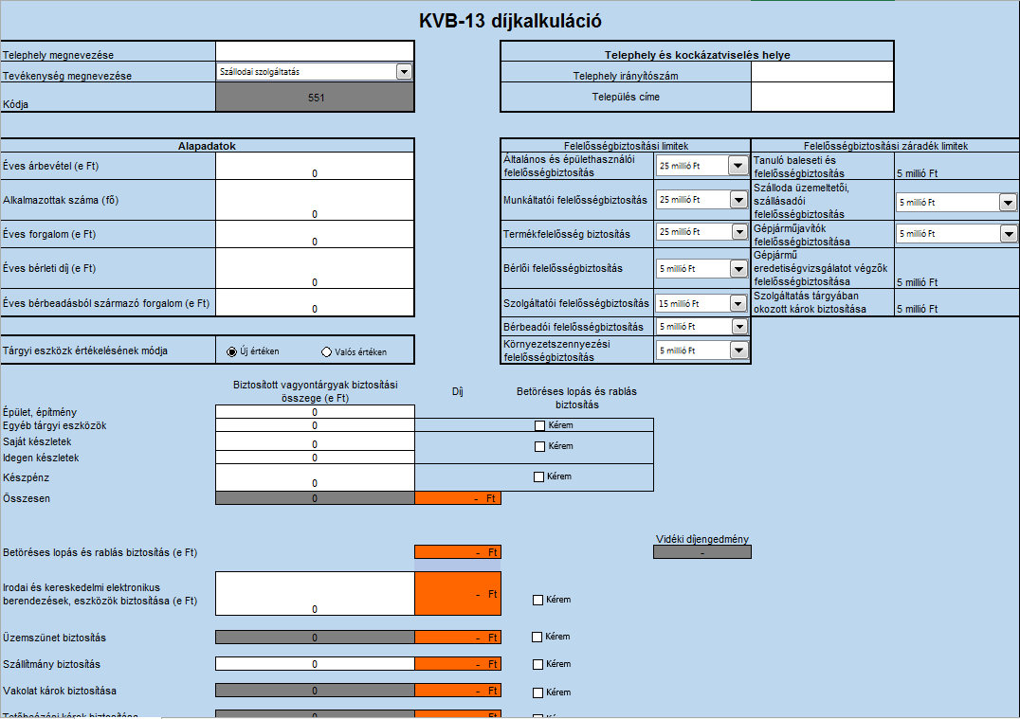
KVB-13 tarifáló

Slide 15
VTB-14 Vállalkozói vagyonbiztosítás
Rendelkezésre álló kapacitás: 6 Mrd Ft PML értékhatár
Egyedi igényre szabható fedezetek
Alapfedezet Tűzkárbiztosítás /FLEXA /
+ villámcsapás másodlagos hatása és elektromos tűz
Kiegészítő biztosítások
földmozgás
vízkár
csővezeték fedezet
elfolyt víz fedezete
viharkár
üvegtörés
különleges üvegek
betöréses-lopás rablás
küldött rablás
vandalizmus

Slide 16
Kiegészítő biztosítások
VTB-14 Vállalkozói vagyonbiztosítás
vakolatkárok
tetőbeázási károk
szállítmánybiztosítás
tűz üzemszünet biztosítás
többletköltség
mezőgazdasági szárítóberendezések fedezete
hűtött és fagyasztott áruk fedezete
automata tűzoltó-berendezések
változó munkahelyek záradéka
elektromos és elektronikus gépek, berendezések (ELBER)
Egyedi, rögzített szövegű záradékok
Egyedi záradékok

Slide 17
FEL-07 Vállalkozói felelősségbiztosítás
Munkaadói felelősségbiztosítás (MFF-07)
Termékfelelősség-biztosítás (TEF-07)
Vegyszerhasználói Felelősségbiztosítás (VEF-07)
Környezetszennyezési Felelősségbiztosítás (KFF-07)
Szolgáltatói Felelősségbiztosítás (SZFF-07
Általános felelősségbiztosítás(ÁFF-07)

Slide 18
Általános felelősségbiztosítás
(ÁFF-07)
Munkaadói felelősségbiztosítás
(MFF-07.)
szerződési feltételben található záradékok
Termékfelelősség-biztosítás
(TEF-07.)
Vegyszerhasználói
felelősségbiztosítás
(VEF-07.)
Környezetszennyezési
felelősségbiztosítás
(KFF-07.)
Szolgáltatói
felelősségbiztosítás
(SZFF-07)
Egyedi, rögzített szövegű záradékok
Egyedi záradékok

Slide 19
FEL-07 kiegészítő záradékok szerződési feltételben
bérlői
bérbeadói
tanulói
szálloda üzemeltetői
őrző-védő
távriasztó rendszer üzemeltetői tevékenység
elektronikus betörésvédelmi eszközök szerelőinek
rakodási tevékenység során okozott károk
takarítási tevékenység során okozott károk
gépjárműjavítók felelősségbiztosítása
automata autómosó berendezések felelősségbiztosítása
kézi autómosó felelősségbiztosítása

Slide 20
Záradékok VTB és FEL
Egyedi igények kiszolgálására, kiegészítő fedezetek igény szintű alkalmazása
buszmegállók biztosítás
állatbiztosítás
hűtött áruk fedezete
vényekre vonatkozó záradék
nem tervezett vízcsere költségei
kiömlő folyadék vagy gőz
alvállalkozók által okozott károk fedezetére
önkormányzati felelősség kiterjesztése
szolgáltatói felelősségbiztosítás kiterjesztése személyi sérüléses károkra
szolgáltatás tárgya
szállodai felelősség (bővített)
letétbe helyezett vagyontárgyak
rendezvényszervezői
gépjármű-eredetvizsgálat
önkormányzatok: kátyú sorfa, hivatali felelősség, közmunkások
oktatási nevelési, gyermekellátási tevékenység
egészségügyi és szociális ellátás

Slide 21
GKH-05 Géptörés biztosítás
önálló biztosítási módozat : all risks
biztosítható gépek:
mezőgazdasági vontató és tartozékai
földmunkagépek
villás targonca
telepített-mezőgazdasági és ipari gépek
termékstruktúra:
alap: összkockázatú géptörés biztosítás
bővített fedezet: nevesített kockázatokkal

Slide 22
ALV-14 All Risks biztosítás Termékfelépítés
vagyonbiztosítás
alapbiztosítás
betöréses lopás- és rablás
vandalizmus
szabadban tárolt vagyontárgyak
beépített géptörés
beépített elektromos és elektronikus gépek és berendezések
üvegtörés
elektromos és elektronikus gépek, berendezések biztosítása
géptörés biztosítás
üzemszünet biztosítás
szállítmánybiztosítás
építésszerelés biztosítás

Slide 23
ALV-14 All Risks I.
alapbiztosítás
összkockázat: „biztosítási fedezet mindenre, kivéve ami ki van zárva”
értékelés módja: új érték vagy valóságos érték
kapacitás: 6 milliárd forint, PML alapon
betöréses lopás- és rablás
kártérítési limitek jelentős emelése
munkagépek esetén területi hatály kiterjeszthető Magyarország területére

Slide 24
ALV-14 All Risks II.
vandalizmus
szándékos rongálás
betöréses lopás kísérlete során végrehajtott tárgyrongálás
felületsérülések, graffiti
szabadban tárolt vagyontárgyak
természeti csapások ellen nyújt fedezetet
biztosítási fedezet: tűz, robbanás, villámcsapás, vihar, felhőszakadás, árvíz, jégverés és hónyomás

Slide 25
ALV-14 All Risks III.
beépített géptörés és/vagy beépített elektromos és elektronikus gépek, berendezések
kártérítési limit alkalmazása
tételes lista nem szükséges a vagyontárgyakról
feltételrendszer a kiegészítő biztosításokban foglaltak szerint
üvegtörés
saját és bérelt épületek esetén is
biztosítási fedezet a „különleges üvegtörés”-re is

Slide 26
ALV-14 All Risks kiegészítő biztosítások I.
elektromos és elektronikus gépek, berendezések biztosítása
tételes, azonosításra alkalmas lista alapján
Magyarország területi hatály lopás kockázattal
teljes kár esetén nincs avultatás a gyártási évtől számított 2 évig
géptörés biztosítás
biztosítható vagyontárgyak: alapbiztosítási fedezetben feladott gépek, berendezések
biztosítási összeg új vagy valós értéken is megadható
mobil gépek esetén a fedezet akár Magyarország területi hatállyal

Slide 27
ALV-14 All Risks kiegészítő biztosítások II.
üzemszünet biztosítás
All Risks vagyonbiztosítás alapján térítendő kár miatt bekövetkezett részleges vagy teljes kényszerű tevékenységi szünet
biztosítási összeg:
üzemi (üzleti) tevékenység nyereséges
folyamatos működési költségek pl.: bérek, rezsiköltségek, bérleti, előfizetési díjak stb.
térítési tartam maximum 12 hónap
önrészesedés: időtartam vagy összeg

Slide 28
ALV-14 All Risks kiegészítő biztosítások III.
szállítmánybiztosítás
belföldön bekövetkező károk, amelyek a feltételben rögzített biztosítási események miatt keletkeztek (nevesített kockázatok)
biztosítható vagyontárgyak:
saját és/vagy idegen tulajdonú áruk
munkaeszközök, beleértve a bérelt munkaeszközöket is
kártérítési limit alkalmazása szállítóeszközönként
építés szerelés biztosítás
biztosító szolgáltatásának felső határa 100 millió forint
C.A.R. biztosításban alkalmazott záradékokkal

Slide 29
Rugalmas kockázatvállalás
egyedi záradékok
kombinált limit
egyedi díjak
központi kedvezmények

Slide 30
Kárrendezés
Káresemény bejelentése: 2 munkanapon belül
Kárrendezés megkezdése: 5 munkanapon belül csak a kárenyhítéshez szükséges mértékű változtatás
5 munkanapon túl a helyreállítás elkezdődhet, de szükséges fényképeket készíteni és a maradványokat megőrizni
A biztosítási esemény bekövetkezésének és a kár összegszerűségének bizonyítása a biztosítottat, illetőleg a károsultat terheli.
A Biztosító szolgáltatási kötelezettsége az utolsó irat beérkezését követő 15 napon belül esedékes.

Slide 31
Kárrendezés
Tűz és robbanás esetén a tűzoltóságot kell értesíteni
Betöréses lopás, rablás esetén feljelentést kell tenni a rendőrségen
Kármegelőzési és kárenyhítési kötelezettségek; épület folyamatos karbantartása, berendezések üzemképes állapotban tartása, hatósági és építészeti előírások betartása, káresemény esetén további károk megakadályozása,
Kárszakértő irodák: Dekra, Autotal, K&H kárszakértők

Slide 32
okos kárbejelentő

Slide 33
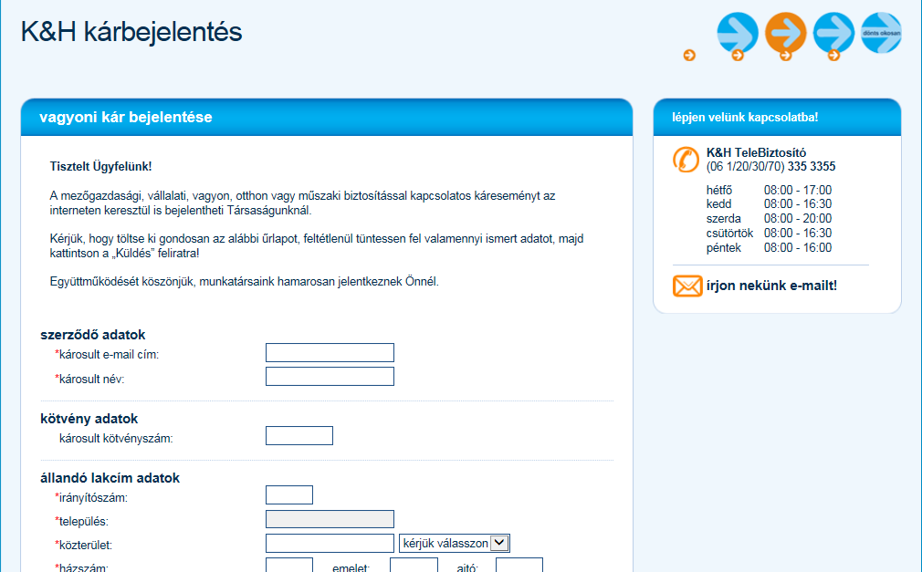
okos kárbejelentő

Slide 34
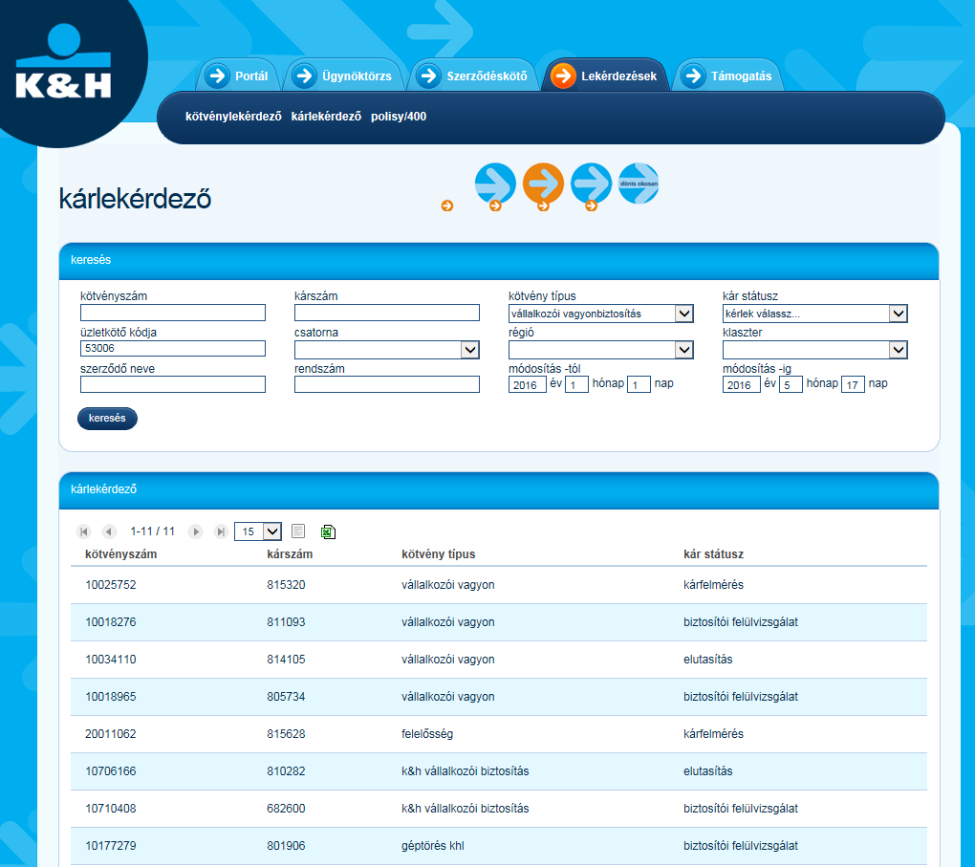
a kár nyomon követése – Biztosnet
mit láthatunk itt?
kárszám
kötvényszám
A szerződés típusa
A kár státusza
részletek
ismerjük meg jobban a kárügyet!

Slide 35
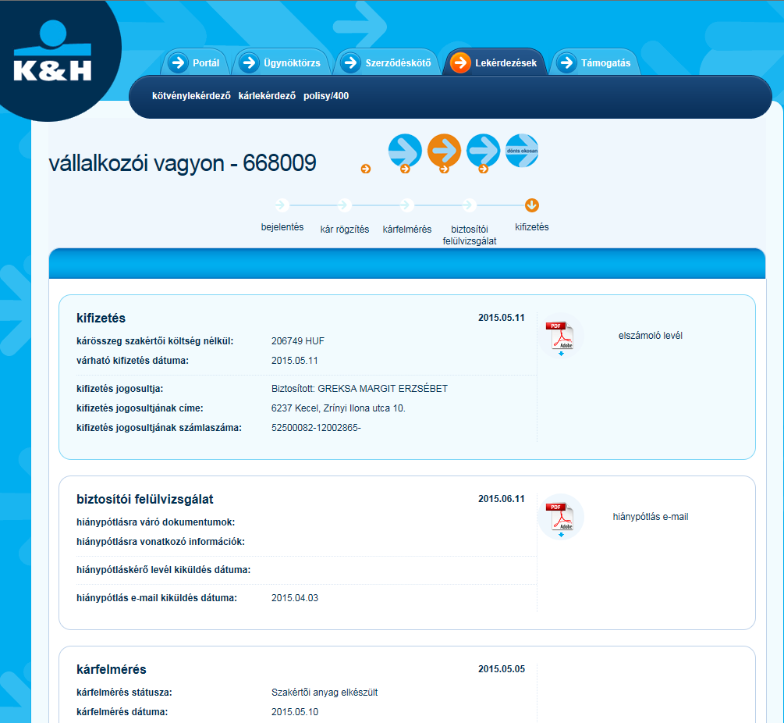
a kár nyomon követése - Biztosnet
mit láthatunk itt?
a káresemény bejelentését
a rögzítést
a szemlejegyzőkönyvet
ellenőrzést, felülvizsgálatot
kifizetést
elutasítást
ha még több információra van szükségünk…

Slide 36
Köszönjük a figyelmet!

